Slide 1
Авторы: Генералова Екатерина Владимировна - инструктор по ФК Малкина Нина Алексеевна - воспитатель Казаева Наталья Владимировна ст. воспитатель
Государственное бюджетное общеобразовательное учреждение
Самарской области средняя общеобразовательная школа №9
городского округа Кинель Самарской области
структурное подразделение детский сад Солнышко»
Организованная образовательная деятельность
«Полёт в космос»
Кинель, 2022 год

Slide 2
Цель: совершенствовать двигательные навыки воспитанников старшего дошкольного возраста, путем вовлечения их в познавательную, игровую, творческую деятельность.
Задачи:
Закрепить умение выполнять упражнения ритмично двигаясь в соответствии с характером музыки.
Упражнять в прокатывании обруча в прямом направлении, в прыжках в высоту с разбега.
Формировать ровное дыхание, правильный артикуляционный уклад, заботливое отношение к своему здоровью.
Предупредить зрительное утомление воспитанников.
Воспитывать интерес к космической тематике и к занятию физической культурой.
Развивать интонацию и модуляцию голоса.
Совершенствовать умение решать математические задачи.
Формировать эмоционально – положительный настрой, используя корригирующие релаксационные упражнения
Формировать целенаправленность и самоорганизацию дошкольников с использованием схем (пиктограмм)
Развивать координацию, ловкость, быстроту, выносливость, умение работать в команде
Совершенствовать знания геометрических фигур; умение составлять персонаж из геометрических фигур по замыслу.

Slide 3
Разминка

Slide 4
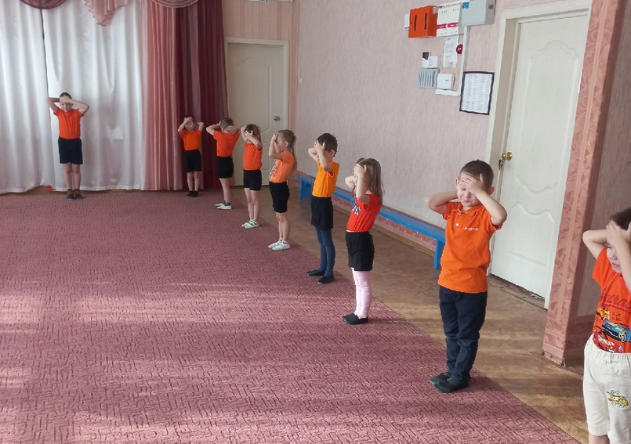
Релаксационное упражнение на развитие воображения

Slide 5
Комплекс ОРУ «Космические мотивы»

Slide 6
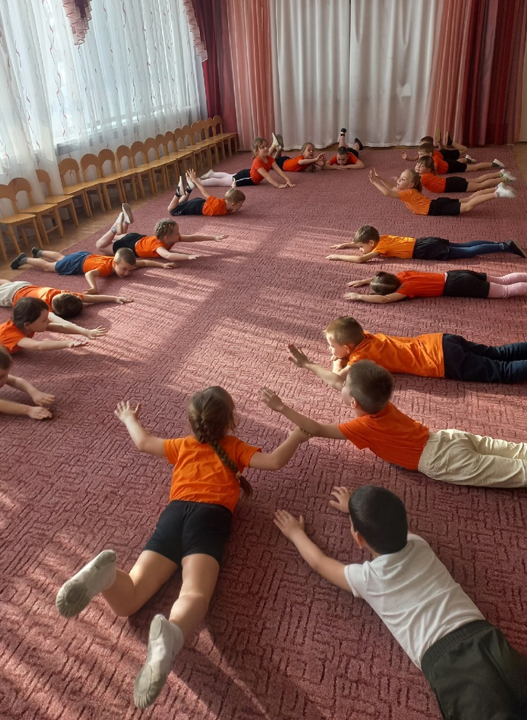
Комплекс ОРУ «Космические мотивы»

Slide 7
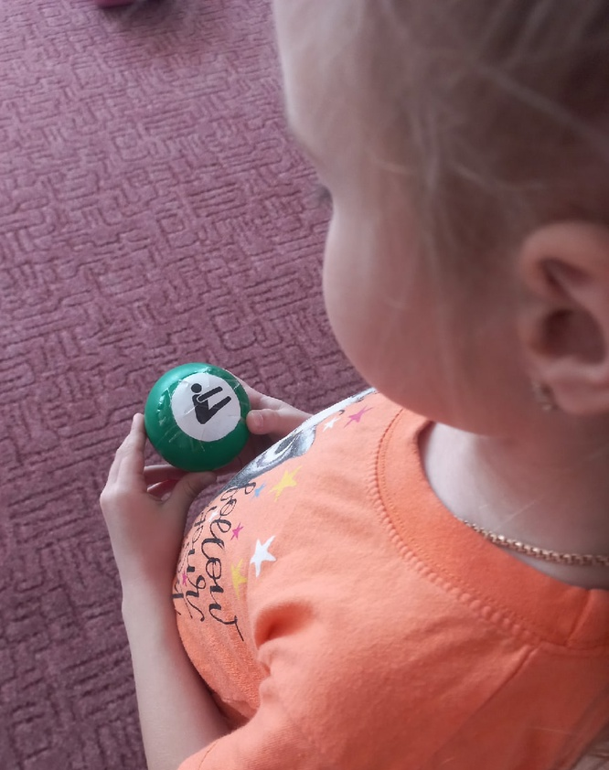
Игровое упражнение «Уборка»

Slide 8
Ходьба по ортопедическим коврикам

Slide 9
Покатывание обручей друг другу

Slide 10
Зрительная гимнастика «Танец звёздочек»

Slide 11
Прыжки вверх с разбега

Slide 12
Звуко – ритмические упражнения

Slide 13
Подвижная игра «Чёрная дыра»

Slide 14
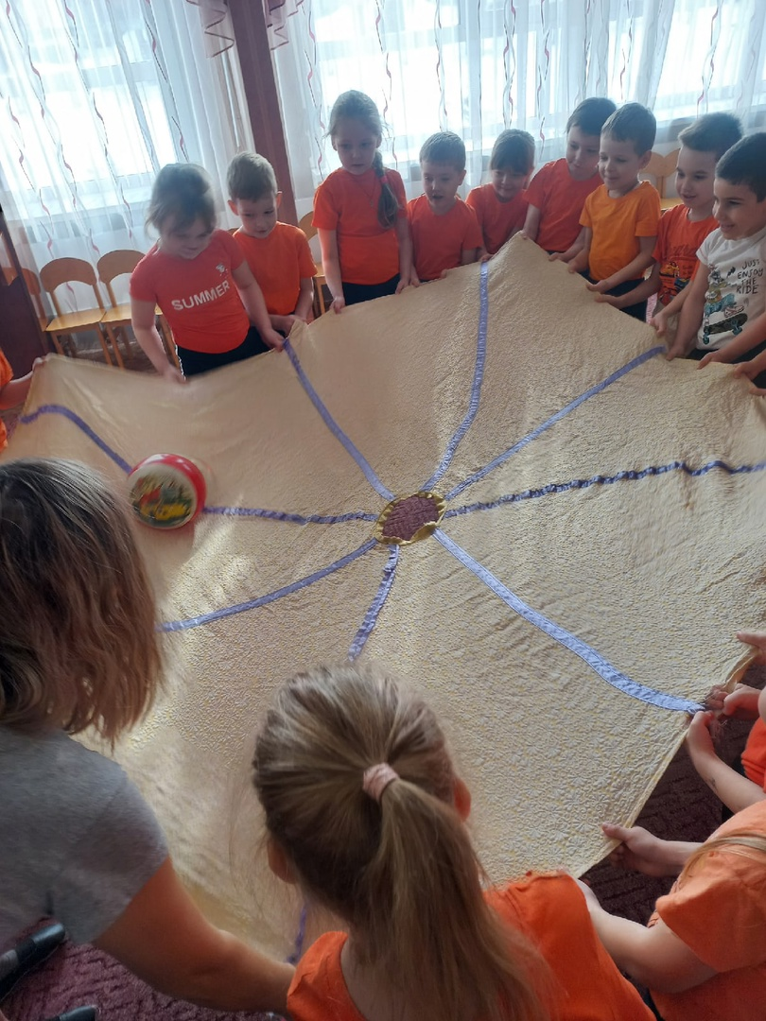
Мало подвижная игра «Орбита»

Slide 15
Релаксация

